Slide 1
Óbudai Egyetem
Neumann János Informatikai Kar
.NET Gadgeteer - Bevezetés

Slide 2
Áttekintés
Mi a .NET Gadgeteer?
FEZ Spider Starter Kit
A demópanel használata
Egy egyszerű Gadgeteer alkalmazás
Felkészülést segítő kérdések

Slide 3
1. Mi a .NET Gadgeteer?
A Microsoft .NET Gadgeteer egy nyílt forrású eszközkészlet, mellyel kisméretű elektronikus eszközökön futtatható, .NET Micro Framework alapú alkalmazások készíthetők.
Az alkalmazások készítésekor magasszintű programnyelv használata mellett, objektum orientáltan történik a fejlesztés, osztálykönyvtárak felhasználásával.

Slide 4
1. Mi a .NET Gadgeteer?
Milyen eszközök szükségesek .NET Gadgeteer alkalmazások készítéséhez?
Hardver komponensek:
  Demópanel (pl.: Fez Spider, Fez Hydra, Sytech NANO)
  „Piros modul” (USBClientDP), mely táplálja a próbapanelt és lehetővé teszi a program feltöltést, illetve hibakeresést
  Próbamodulok teszteléshez (pl.: különféle szenzorok, megjelenítők, tárolók, hálózati eszközök, stb.)
Szoftver komponensek:
  Microsoft Visual Studio 2012 (vagy az ingyenes Visual C# 2012 Express)
  .NET Micro Framework SDK
  A demópanelhez szükséges illesztőprogramok és egyéb szoftverek (gyártónként eltérő)

Slide 5
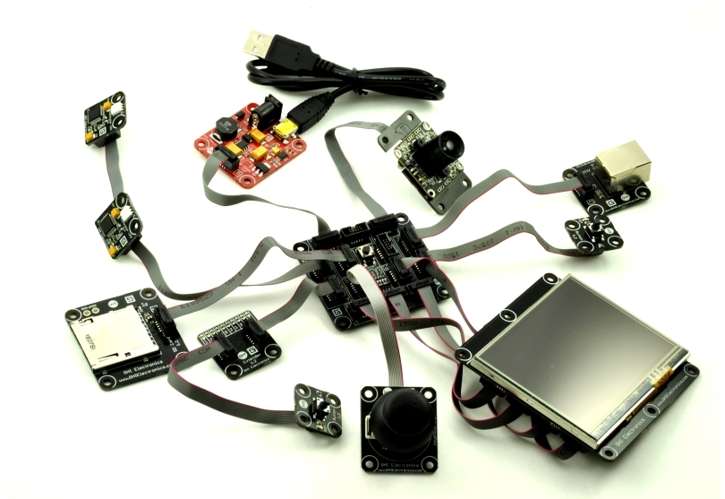
2. FEZ Spider Starter Kit
A FEZ Spider Starter Kit tartalma
FEZ Spider demópanel
T35 kijelző modul (3.5” méret, érintőképernyő)
USB Client DP modul („piros modul”)
Kamera modul
2 db Multicolor LED modul
2 db nyomógomb modul
J11D Ethernet modul
SD kártya kezelő modul
USB Host modul
Bővítő modul
Josytick modul
Szalagkábelek

Slide 6
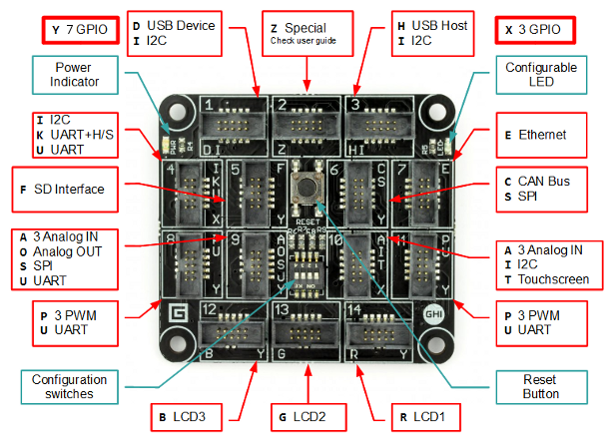
2. FEZ Spider Starter Kit
A demópanel felépítése
14 db .NET Gadgeteer kompatibilis csatlakozó aljzat a következő jelölésekkel:
X, Y, A, C, D, E, F, H, I, K, O, P, S, T, U, R, G, B, Z
Konfigurálható LED-ek
Konfiguráló kapcsolók
EMX modul

Slide 7
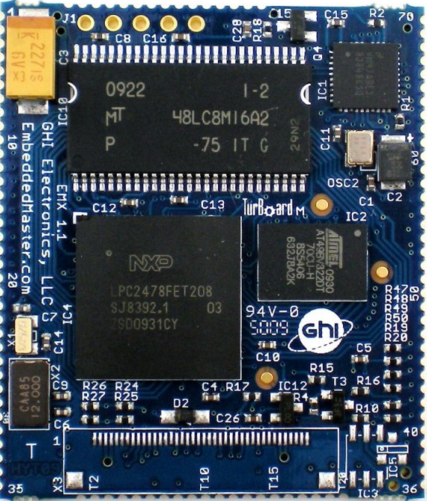
2. FEZ Spider Starter Kit
Az EMX modul
Az EMX egy System on Module elem (SoM), mely hardver elemek összességét tartalmazza:
  ARM processzor
  Flash memória
  RAM
  Ethernet
  stb.
Lehetővé teszi a .NET Micro Framework, valamint a GHI Electronics kiegészítő kódkönyvtárainak működését

Slide 8
2. FEZ Spider Starter Kit
EMX modul specifikáció
  72MHz 32-bit ARM7 processzor
  4.5 MB Flash memória
  16 MB RAM
  LCD vezérlő
  TCP/IP Stack SSL, HTTP, TCP, UDP, DHCP támogatással
  Ethernet, WiFi meghajtó és PPP (GPRS/ 3G modemekhez), illetve DPWS
  USB hoszt
  USB eszköz specializált könyvtárakkal különféle eszközök emulálásához, mint pl.: thumb-drive, virtual COM (CDC), egér, billentyűzet
  76 GPIO Pin
  2 SPI (8/16bit)
  I2C
  4 UART
  2 CAN busz
  7 10-bit Analóg Bemenet
  10-bit Analóg Kimenet (WAV audio visszajátszáshoz)
  4-bit SD/MMC memóriakártya interfész
  6 PWM
  Egyvezetékes interfész
  Beépített Valós Idejű Óra (RTC)
  Processzor regiszter elérés
  Kimeneti komparátor hanghullámok létrehozásához
  RLP natív kód támogatás (C/Assembly) valósidejű programozáshoz
  Matematikai osztály kétszeres pontosságú számításokhoz
  FAT Fájlrendszer
  Kriptográfia támogatás (AES és XTEA)
  alacsony fogyasztási és hibernált mód támogatása
  frissítés SD kártyáról, hálózatról, vagy más forrásból

Slide 9
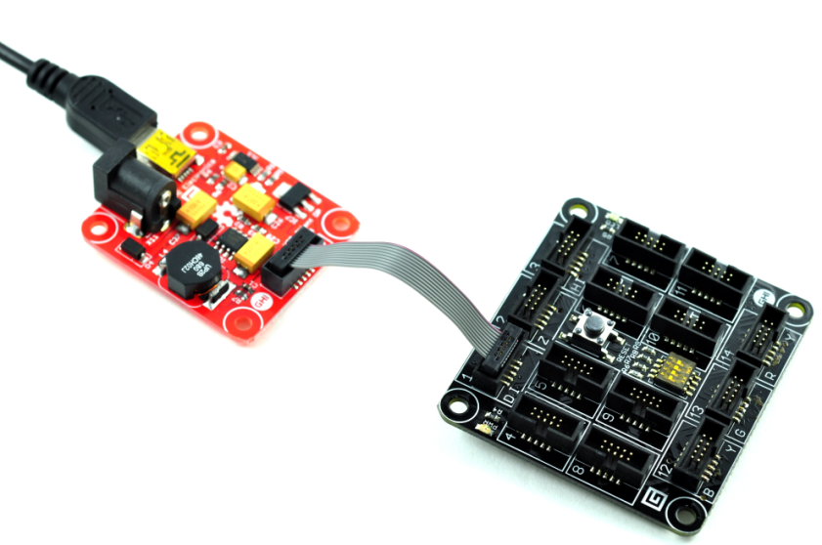
3. A demópanel használata
Alapvető működés
A FEZ Spider demópanel 14 db aljzattal (socket) rendelkezik a próbamodulok illesztéséhez
A demópanelen elhelyezett „Reset” gomb segítségével bármikor újraindítható az eszköz
Az USB Client Dual Power modul, más néven „piros modul” szükséges az eszköz tápellátásához, ha nem áll rendelkezésre külső tápegység

Slide 10
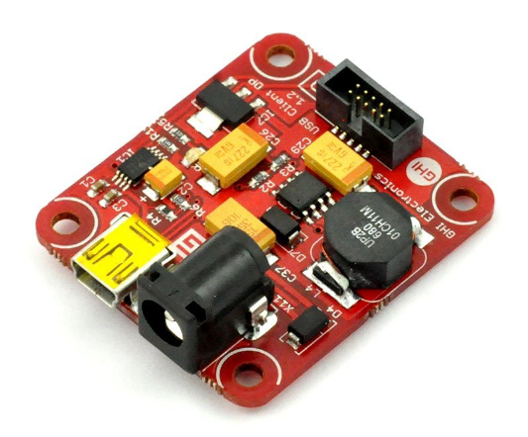
3. A demópanel használata
A „Piros modul”
Biztosítja a demópanel és a hozzákapcsolt eszközök tápellátását. Szintén ezzel az eszközzel csatlakoztatható PC-hez a panel (USB interfészen keresztül) program feltöltés, illetve hibakeresés céljából.
A „piros modul” egyetlen aljzattal rendelkezik, melynek ún. „D” jelölése van, ezért a demópanelen kizárólag a vele egyező „D” jelölésű aljzattal párosítható!

Slide 11
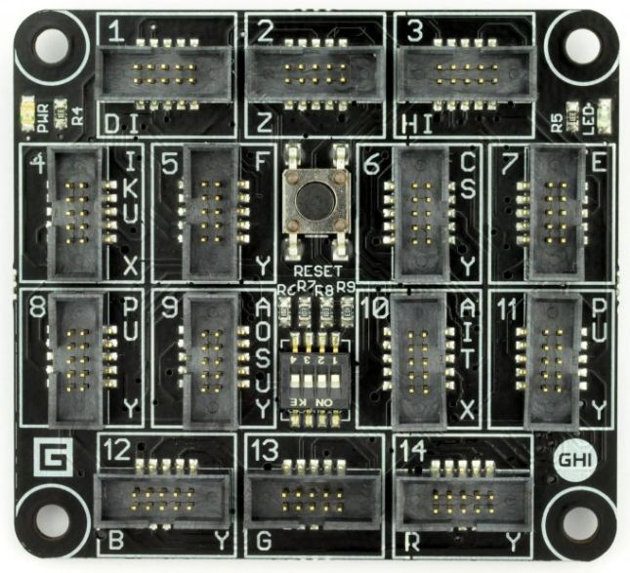
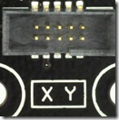
3. A demópanel használata
Jelölések a demópanelen és a modulokon (1)
A demópanelen és a modulok hátoldalán található aljzatokat különféle jelölésekkel látták el az egyszerű kezelhetőség érdekében:
  azonosító
  karakterek sorozata az elektronikus és kommunikációs csatlakoztathatóság meghatározásához

Slide 12
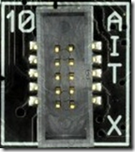
3. A demópanel használata
Jelölések a demópanelen és a modulokon (2)
Az ábrán látható XY címkéjű modul például olyan aljzathoz illeszthető, melyen megtalálható az X vagy az Y jelölés (tehát elég az egyik karakternek egyeznie)
A csatlakoztatás során mindig ügyelni kell arra, hogy a megfelelő címkével rendelkező csatlakozó felületeket párosítsuk!

Slide 13
4. Egy egyszerű Gadgeteer alkalmazás
A feladat
Készítsünk egy olyan Gadgeteer alkalmazást, mely egy nyomógomb megnyomását követően folyamatosan villogtat egy LED-et!

Slide 14
4. Egy egyszerű Gadgeteer alkalmazás
Az eszköz előkészítése
A „piros modult” a FEZ Spider demópanel „1-es” csatlakozójához kell kapcsolni (az egyetlen aljzat, mely „D” jelzéssel rendelkezik, kizárólag ez használható fel!).
Ezt követően lehet a demópanelhez kapcsolni a különböző próbamodulokat (ügyeljünk a jelölésekre!)
Figyelem!!!
A próbamodulok csak a kikapcsolt demópanelhez csatlakoztathatók, vagy távolíthatók el abból!

Slide 15
4. Egy egyszerű Gadgeteer alkalmazás
Próbamodulok csatlakoztatása (1)
Az alkalmazáshoz a következő próbamodulok szükségesek:
Multicolor LED
Button

Slide 16
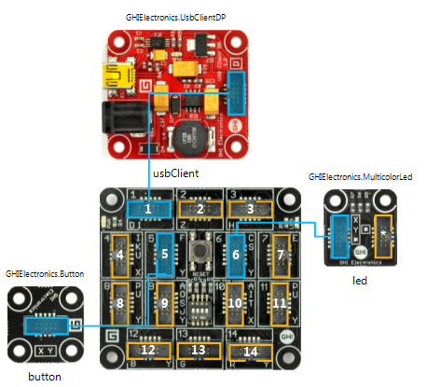
4. Egy egyszerű Gadgeteer alkalmazás
Próbamodulok csatlakoztatása (2)
A próbamodulokat az ábrán látható módon csatlakoztassuk, szalagkábelek segítségével:

Slide 17
4. Egy egyszerű Gadgeteer alkalmazás
Csatlakozás számítógéphez
A „Starter Kit”-hez mellékelt USB kábel egyik végét csatlakoztassuk a piros modulhoz, a másikat a PC-hez
Ezután az eszköz működésbe lép, „boot-ol”, és elindul a legutoljára feltöltött program
A fejlesztő által készített alkalmazás a későbbiek folyamán feltölthető az eszközre, és azon hibakeresés is végezhető

Slide 18
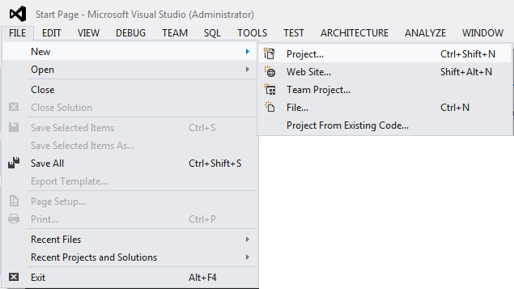
4. Egy egyszerű Gadgeteer alkalmazás
Új projekt létrehozása (1)
A Visual Studio indítását követően a „File → New → Project… menüpont kiválasztásával létrehozható egy új projekt

Slide 19
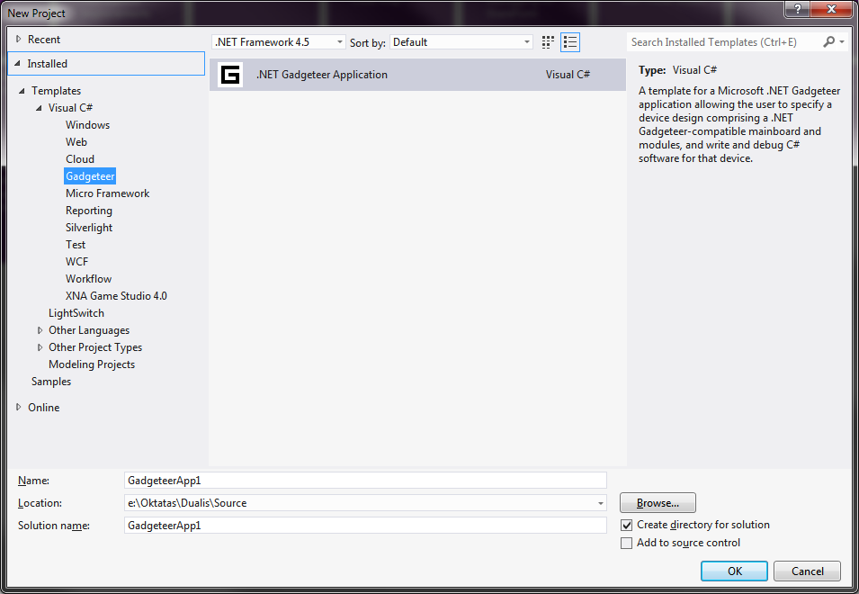
4. Egy egyszerű Gadgeteer alkalmazás
Új projekt létrehozása (2)
A felugró ablakban ki kell választani a „Visual C#/Gadgeteer” sablont, ezen belül a „.NET Gadgeteer Application”-t
A „Name” mezőben megadható a projekt neve

Slide 20
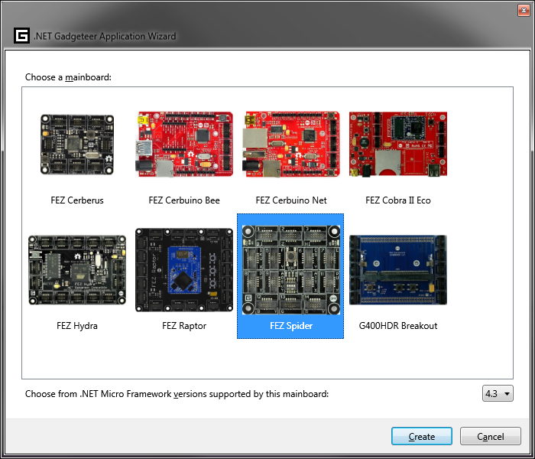
4. Egy egyszerű Gadgeteer alkalmazás
Új projekt létrehozása (3)
A projekt létrehozása során meg kell adni a használni kívánt demópanel típusát, és a támogatott .NET Micro Framework verziót

Slide 21
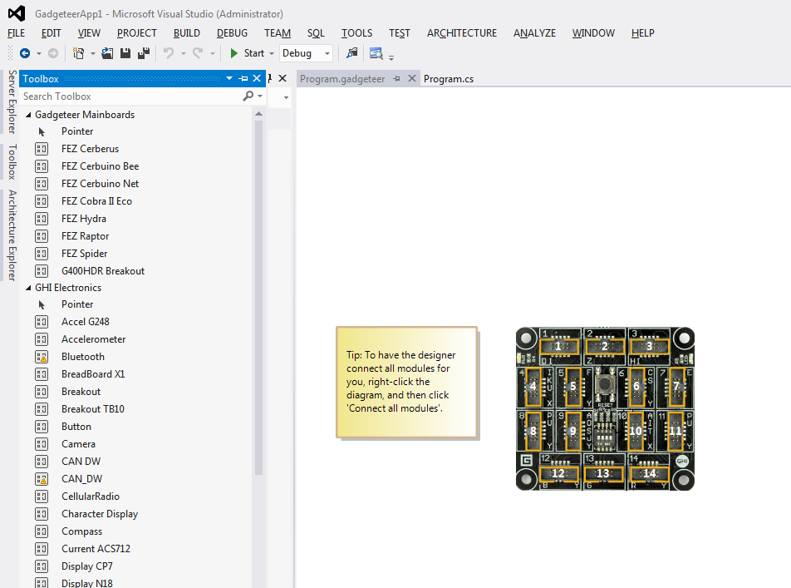
4. Egy egyszerű Gadgeteer alkalmazás
Új projekt létrehozása (4)
A projekt létrehozása után a tervező nézetben megjelenik a kiválasztott demópanel
A „Toolbox” (eszköztár) segítségével komponensek csatlakoztathatók a panelhez

Slide 22
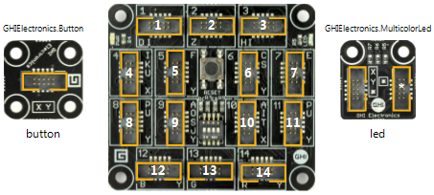
4. Egy egyszerű Gadgeteer alkalmazás
Grafikus tervező (1)
Az alkalmazásnak „ismernie” kell az összeállított demópanel konfigurációt, ezért a grafikus tervezőben meg kell jelölni, hogy az egyes aljzatokba milyen eszközök kerültek bekötésre
„Drag and drop” technikával húzzunk a grafikus tervezőbe egy „Button” és egy „Multicolor LED” komponenst a „Toolbox”-ból

Slide 23
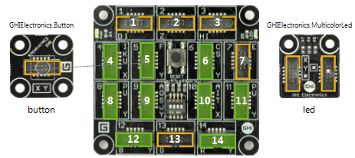
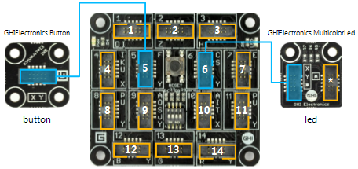
4. Egy egyszerű Gadgeteer alkalmazás
Grafikus tervező (2)
Az alkatrészek aljzatokba történő bekötéséhez először jelöljük ki kattintással a bekötni kívánt Button alkatrész csatlakozóját (sárga rész)
A program által felajánlott kompatibilis aljzatok közül (zölden jelölt) a bal-egérgomb megnyomásával válaszuk ki az 5-ös aljzatot (a demópanelen ugyanis ide kötöttük be a nyomógombot)
Hasonló módon a Multicolor LED is beköthető a 6-os aljzatba
A sikeres bekötést kék színű vonal jelöli
Így a hardver konfiguráció az alkalmazás számára is „ismert” lesz

Slide 24
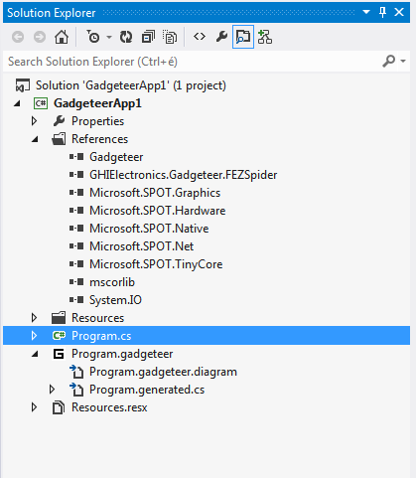
4. Egy egyszerű Gadgeteer alkalmazás
Programírás (1)
Kattintsunk duplán a „Solution Explorer” ablakban található „Program.cs” elemre!

Slide 25
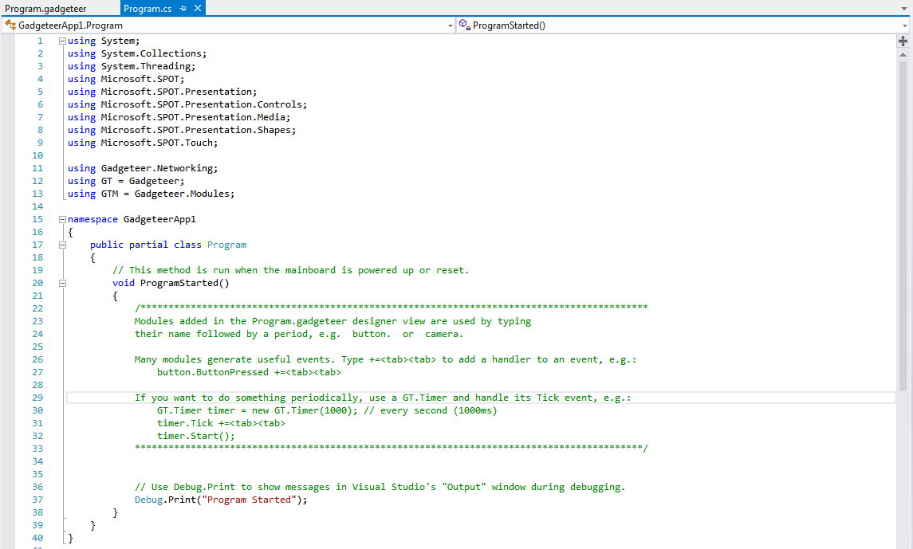
4. Egy egyszerű Gadgeteer alkalmazás
Programírás (2)
A Program.cs fájl megnyitásával a Program nevű osztály definíciója jelenik meg
Az osztály ProgramStarted() nevű metódusa fut le elsőként az eszköz indításakor

Slide 26
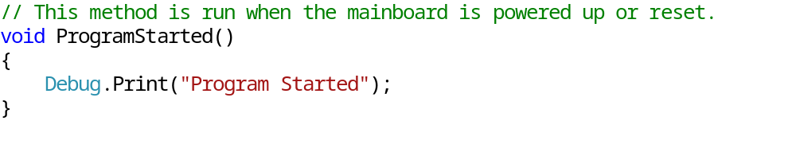
4. Egy egyszerű Gadgeteer alkalmazás
Programírás (3)
A ProgramStarted() metódus egy hívást tartalmaz:
Az alkalmazás az F5 billentyűzettel elindítható:
  A fordító létrehozza az eszközön futtatható kódot
  A lefordított kód feltöltésre kerül az eszközre
  Az eszköz újraindul, majd elindul az alkalmazás
  Meghívódik a ProgramStarted() metódus
A Debug.Print() metódus hívásával egy üzenetet küld az eszköz, mely az „Output Window”-ban jelenik meg, ha az indítás sikeres volt

Slide 27
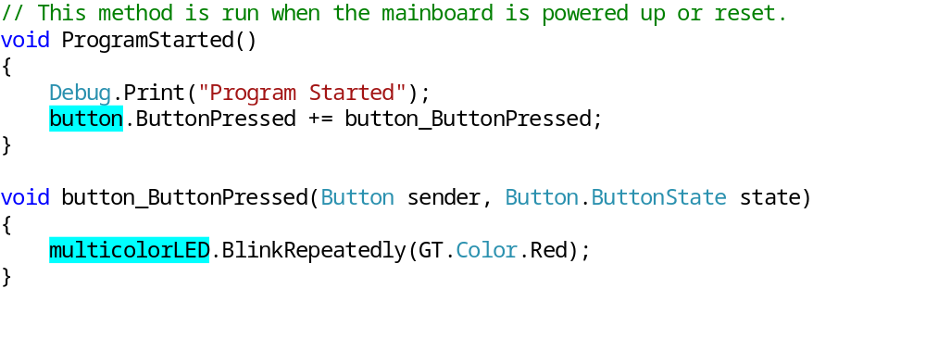
4. Egy egyszerű Gadgeteer alkalmazás
Programírás (4)
Az összeállított konfiguráció objektumok formájában érhető el a programkódból
Az objektumok a grafikus tervezőben elhelyezett elemek alapján kerülnek példányosításra a generált programkód szerint
Minden komponenst egy objektum (példány) reprezentál, mely mezőkkel, metódusokkal, stb. rendelkezik:

Slide 28
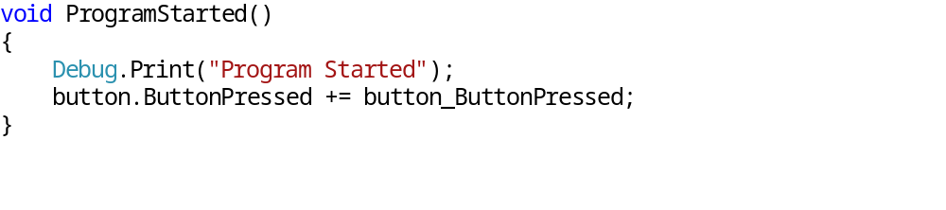
4. Egy egyszerű Gadgeteer alkalmazás
Programírás (5)
A ProgramStarted() metódust egészítsük ki az alábbi módon:
A gombnyomás kezeléséhez a button (nyomógomb) objektum ButtonPressed eseményére kell feliratkozni. Ehhez egy button_ButtonPressed nevű metódust adunk át paraméterként, melyet implementálni kell (a gombnyomáskor keletkező megszakítás hatására ez a metódus hívódik meg).

Slide 29
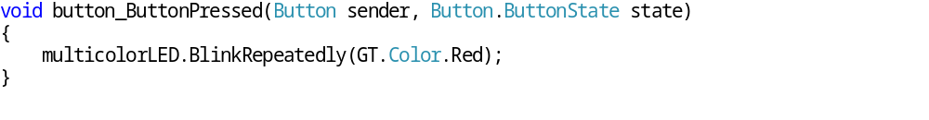
4. Egy egyszerű Gadgeteer alkalmazás
Programírás (6)
A button_ButtonPressed() metódus implementálása:
  Amennyiben a felhasználó megnyomja a gombot, ez a metódus kerül végrehajtásra, a sender paraméter tartalmazza a gombhoz tartozó referenciát, a state pedig a gomb állapotát
  A gombnyomás bekövetkezésekor a LED-et folyamatosan villogó állapotba helyezzük, piros színnel (GT.Color.Red)

Slide 30
5. Felkészülést segítő kérdések
Milyen eszközök szükségesek .NET Gadgeteer alkalmazások készítéséhez?
Mi a szerepe a demópanelen, illetve a próbamodulokon elhelyezett jelöléseknek (címkék)?
Milyen lépéseket kell elvégezni egy új Gadgeteer projekt létrehozásához?
Mi a szerepe a ProgramStarted() metódusnak?
Hogyan történik a gombnyomás kezelése?

